Slide 1
Transmission Network Analysis to Complement Routine Infectious Disease Contact Investigations
Tópicos avançados em Inteligência Artificial

Slide 2
Roteiro(1/2)
Introdução
Relevância
Gap na literatura
Análise de Redes
Definição
Objetivo
Materiais
Métodos

Slide 3
Roteiro(2/2)
Resultados
Discussão
Análise de Redes
Conclusão
Melhorias
Limitações
Referências
Agradecimentos

Slide 4
Introdução(1/4)
Relevância:
A incidência de tuberculose(TB) nos EUA tem diminuído nos últimos anos desde 1992, a taxa diminuição, porém, começa a inflexionar.;
Da mesma forma, em populações restritas como presídios e reformatórios, a prevalência de HIV chega a ser 5 vezes maior do que o normal.

Slide 5
Introdução(2/4)
Meios de Contágio;
HIV;
Relação Sexual;
Seringa contaminada;
Tatuagem.
Tuberculose.
Tuberculose Pulmonar, compartilhar o mesmo ambiente com o infectado.

Slide 6
Introdução(3/4)
Meios de investigação custosos;
Meticulosamente elicitar e localizar contatos;
Paradigma de círculos concêntricos para investigações de contato.

Slide 7
Introdução(4/4)
Sobre o modelo atual:
Dados coletados não seguem uma estratégia sistemática;
Não são construídos links entre pacientes, contatos e prováveis locais de transmissão.
Portanto, dados são coletados separadamente;
Não há um contexto amplo e combinado, compondo uma provável comunidade de transmissão.

Slide 8
Análise de Redes(1/1)
A ciência de análise de redes é uma estratégia matemática que inclue a visualização de nós(pessoas e lugares) e suas conexões.
Objetivo
Neste caso, é identificar os nós mais críticos em uma rede de transmissão e, baseado em sua localização na rede, tentar prever quais nós serão os próximos infectados.
No fim o intuito é manter isolada uma rede de transmissão para controlar pandemia.

Slide 9
Estudo de Caso
Tuberculose

Slide 10
Materiais(1/1)
Investigar um cluster de pacientes com tuberculose em 4 localidades contíguas em municípios do sudoeste de Oklahoma.

Slide 11
Métodos(1/4)
Documentação
Revisões de admissões hospitalares, radiografias de tórax e registros no presídio municipal de todos os participantes.

Slide 12
Métodos(2/4)
Definições
São considerados como avaliação de cada contato
Duração
Tipo do vínculo
Casual
Próximo
Local de exposição
Contatos foram associados a cada paciente baseada em prévia investigação

Slide 13
Método(3/4)
Quanto ao Diagnóstico do paciente;
TST conversores.
Contatos que foram diagnosticados correntemente com tuberculose mas tiveram um resultado negativo até dois anos antes.
Vínculo;
Cada vínculo entre pacientes foi avaliado em:
Próximo (mais de quatro horas de exposição);
Casual (menos de quatro horas);
Não-determinado.

Slide 14
Métodos(4/4)
Alcance;
Números de nós que podem ser encontrados com até dois passos.
Grau;
Número de nós incidentes a um nó.
Intermediação.
Quantos nós estariam isolados caso não existisse esse nó.

Slide 15
Resultados
O Departamento de Saúde registrou a partir de um primeiro caso identificado:
294 contatos, desses contatos:
251 foram localizados;
106 tiveram exames positivos. (42%)

Slide 16
Resultados
Para um caso especial, um paciente faleceu por consequência de uma Tuberculose pleural.
Dos primeiros 34 casos identificados após esse falecimento:
1019 contatos identificados;
745 indivíduos;
609 foram convocados para exames;
73 tiveram resultado positivo.

Slide 17
Estudo de Caso
HIV

Slide 18
Materiais(1/1)
Fichas tanto clínicas como administrativas, com características demográficas, histórico de prisão, infrações, ano de entrada e duração do encarceramento.

Slide 19
Métodos(1/3)
Foram identificadas relações genéticas entre trechos de HIV;
Para isso, foram coletadas amostras de sangue de detentos soroconversores.

Slide 20
Métodos(2/3)
Para o maior cluster desta rede, foram criados diagramas.
Cada soroconversor foi conectado a todos presídios e reformatórios em que ele esteve durante o período de detenção.
Para cada unidade(presídio ou reformatório), cada soroconversor foi definido como:
HIV negativo
HIV desconhecido
Novo HIV
HIV
Todas as unidades linkadas a apenas um soroconversor foram eliminadas do estudo no intuito de restringir um universo para análise.

Slide 21
Métodos(3/3)
Definições
Soroconversores
Soroconversor é um detento com um ou mais resultados negativos para teste do HIV seguido por um resultado positivo durante o período de detenção.
Duração de detenção
Definido como o período do detento numa unidade desde sua entrada até saída/morte/última coleta de dados.

Slide 22
Resultados(1/2)
Análise Genética de p17 gag e parcial gp41 env
De 67 soroconversores, 33(49%) tiveram traços genéticos associados a 10 diferentes clusters.
Clusters de A-J (10)

Slide 23
Resultados(2/2)
Destes clusters de soroconversores, 22 tiveram overlapping de pelo menos 1 membro. Isto é, mantiveram relações, compartilhamento de seringa(drogas) ou agulha de tatuagem, com o mesmo detento.
79% relações sexuais;
12% tatuagem;
9% Sem comportamento de risco.

Slide 24
Discussão
Análise de Redes Sociais
Medições de centralidade foram calculadas;
Primeiro caso obteve maior Alcance, Grau e Intermediação;
Contatos com maior Grau foram linkados ao centro desta rede;
Finalmente, nós com maior Intermediação foram colocados na periferia da rede, pontos críticos de junção.

Slide 25
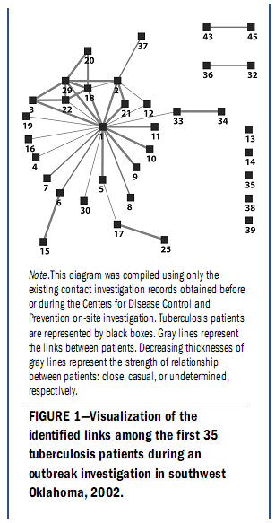

Slide 26
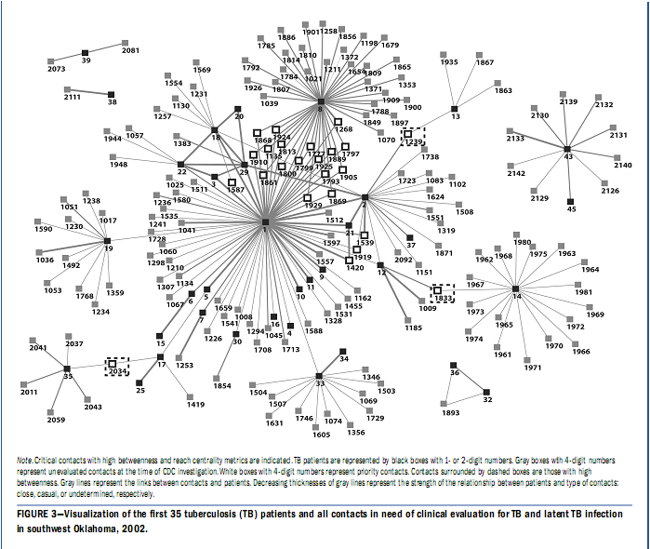

Slide 27
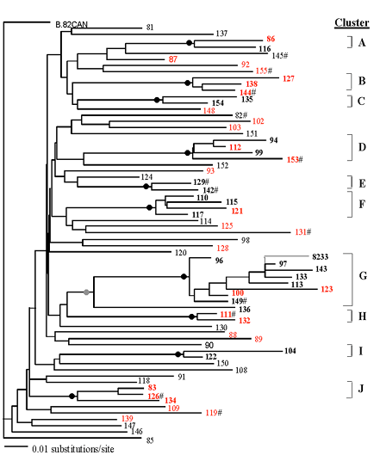

Slide 28
Discussão
O grau, além de simples de calcular, revela informações que refletem apenas parte da rede. Sendo pouco relevantes à infecção na rede.
Alcance é similar ao grau, simples de calcular e entender, provê maior visão da rede através do resgate dos nós que se ligam diretamente e indiretamente.

Slide 29
Discussão
Intermediação reflete os nós de periferia da rede com alto poder de transmissão.
São importantes para definir propagação para outros subclusters.
Estes tipos de nós tem algo mais a dizer sobre a rede de transmissão.

Slide 30
Conclusão
Diagnósticos atrasados de pacientes altamente infecciosos estão associados a graves pandemias.
Dados coletados corriqueiramente provêem uma oportunidade em tempo real para monitorar e quantizar a propagação de uma rede.

Slide 31
Conclusão
Portanto, investigações de contato em alta frequência são críticos para controle de epidemias.
Os próximos passos nesse sentido são definir como organizar a coleta destes dados, além de definir a frequência com que estes devem ser analisados.
Para isso, questões tanto da Medicina(Epidemiologia), como de regulamentação precisam ser melhor definidas.

Slide 32
References
[1] Andre M, Ijaz K, Tillinghast JD, et al. Transmission network analysis to complement routine tuberculosis contact investigations. American journal of public health. 2007;97(3):470-7. Available at: http://www.ncbi.nlm.nih.gov/pubmed/17018825.
[2] Jafa K, McElroy P, Fitzpatrick L, et al. HIV transmission in a state prison system, 1988-2005. PloS one. 2009;4(5):e5416. Available at: http://www.ncbi.nlm.nih.gov/pubmed/19412547.

Slide 33
Agradecimentos
Núcleo de Telessaúde de Pernambuco, pelo suporte de Profissionais que puderam contribuir com conhecimento de domínio;
Professor Ricardo Prudêncio, pela atenção e compreensão;
Aos alunos aqui presentes, também pela atenção e compreensão.

Slide 34
Perguntas
?

